Slide 1
SOLA SCRIPTURA
Studiul 5 pentru 2 mai 2020

Slide 2
„Căci Cuvântul lui Dumnezeu este viu şi lucrător, mai tăietor decât orice sabie cu două tăişuri: pătrunde până acolo că desparte sufletul şi duhul, încheieturile şi măduva, judecă simţirile şi gândurile inimii.” (Evrei 4:12)

Slide 3
Orice adevăr trebuie trecut prin Biblie, prin toată Biblia (Toată Scriptura) şi doar prin Biblie (Sola Scriptura).
Asta nu înseamnă că există inspiraţie în afara Biblie sau că nu pot exista alte surse care să ne ajute să înţelegem anumite teme.
Sola Scriptura:
Singura regulă de credinţă.
Singura normă de interpretare.
Toată Scriptura:
Unitatea Bibliei.
Mesajul clar al Bibliei.
Scrierile Elenei G. White.

Slide 4
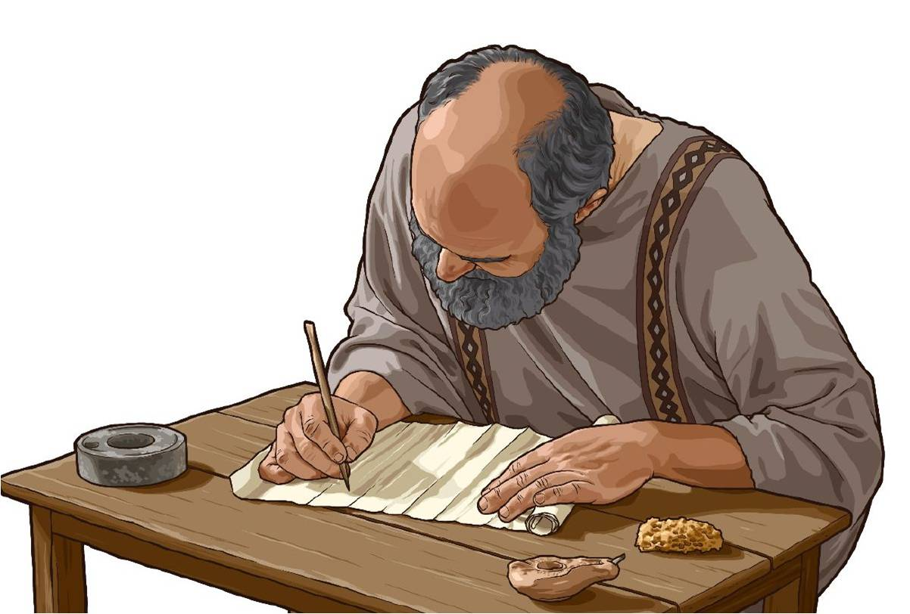
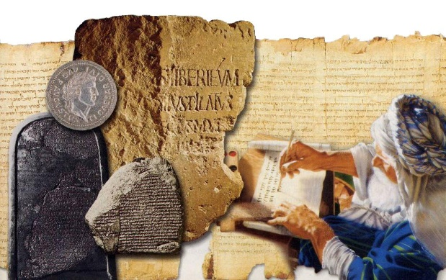
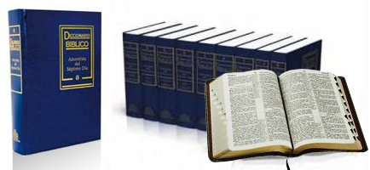
SINGURA REGULĂ DE CREDINŢĂ
„Fraţilor, pentru voi am spus aceste lucruri, în icoană de vorbire, cu privire la mine şi la Apolo, ca prin noi înşine, să învăţaţi să nu treceţi peste „ce este scris“: şi nici unul din voi să nu se fălească de loc cu unul împotriva celuilalt.” (1 Corinteni 4:6)
Apostolul Pavel indică faptul că nu trebuie să existe o altă bază doctrinală în afara Scripturilor (Vechiul Testament).
Mai apoi, Petru include scrierile lui Pavel ca bază doctrinală (2 P. 3:16), şi Apocalipsa se încheie cu precizarea de a nu se adăuga sau scoate nimic din ce este scris în Vechiul sau Noul Testament (Ap. 22:18-19).
Există surse, precum arheologia, dicţionare, concordanţe, cărţi, comentarii etc. care ne ajută să înţelegem mai bine Biblia, dar care nu o pot înlocui.
„Numai Biblia este adevăratul domn şi învăţător al tuturor scrierilor şi doctrinelor de pe Pământ” (Martin Luter).

Slide 5
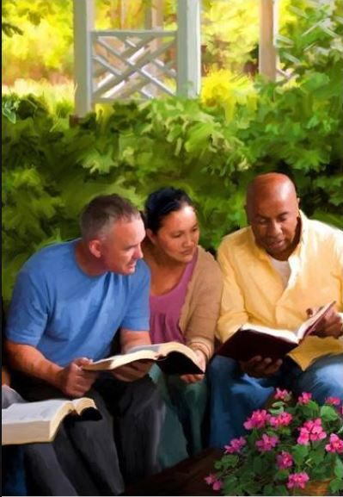
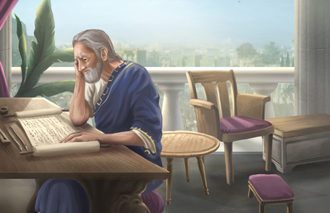
SINGURA NORMĂ DE INTERPRETARE
„Şi tot ce a fost scris mai înainte, a fost scris pentru învăţătura noastră, pentru ca, prin răbdarea şi nu prin mângâierea pe care o dau Scripturile, să avem nădejde.”
(Romani 15:4)
Când vine vorba de studiul pasajelor biblice, ce normă sau regulă ar trebui să urmăm în interpretare?
Dacă Biblia este singura regulă de credinţă, trebuie să fie şi singura regulă pentru a fi interpretată.
Daniel a folosit Biblia pentru a înţelege propriile sale scrieri (Dan. 9:2). Noul Testament este plin de referinţe directe sau indirecte la Vechiul Testament pentru a sprijini poziţii doctrinale sau pentru a interpreta faptele (Luca 24:27; Fapte. 2:16-21; 1 Ioan 2:2).
Interpretăm Biblia comparând verset cu verset, în contextul său, având în vedere toate informaţiile prezentate în Scriptură despre o anumită temă (Is. 28:10).

Slide 6
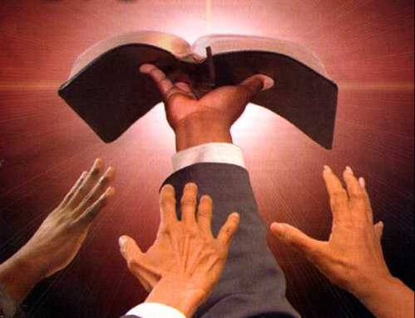
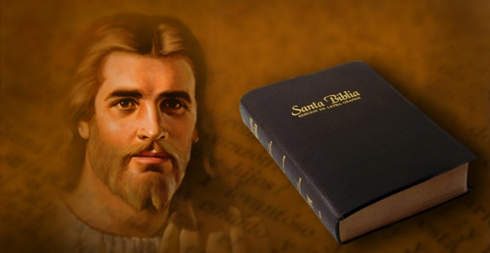
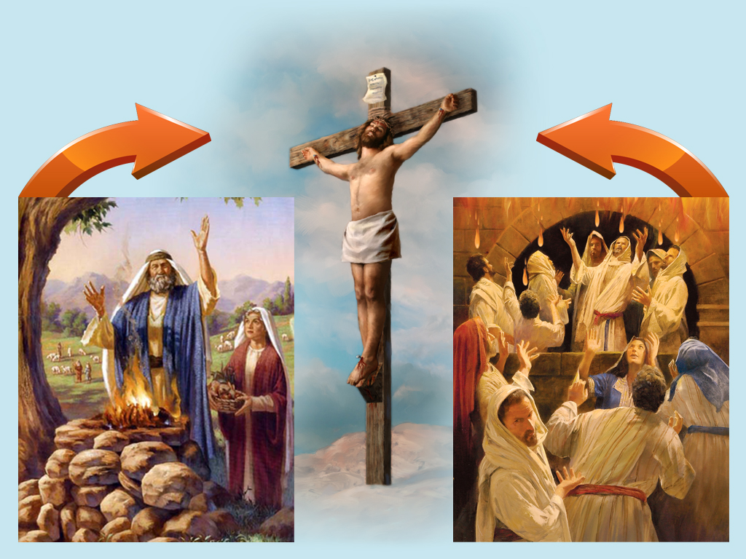
UNITATEA BIBLIEI
„să se ţină de Cuvântul adevărat, care este potrivit cu învăţătura, pentru ca să fie în stare să sfătuiască în învăţătura sănătoasă, şi să înfrunte pe protivnici.” (Tit 1:9)
Deoarece Dumnezeu este adevăratul autor al Bibliei, putem întâlni în ea o perfectă unitate şi armonie (2 Tim. 3:16; 2 Petru 1:20-21).
Această unitate ne permite:
Vechiul Testament
Noul Testament
Să găsim armonie doctrinală.
Să distingem adevărul de eroare.
Să repudiem erezia.
Să aplicăm măsuri disciplinare.
Să corectăm devierile de la adevăr.
Unitatea îi oferă Bibliei o putere convingătoare şi eliberatoare.
Vechiul Testament stă la baza Noului şi acesta, la rândul său, clarifică şi completează Vechiul. Niciunul nu trebuie studiat separat.

Slide 7
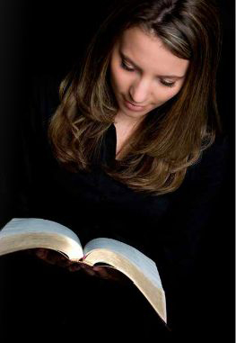
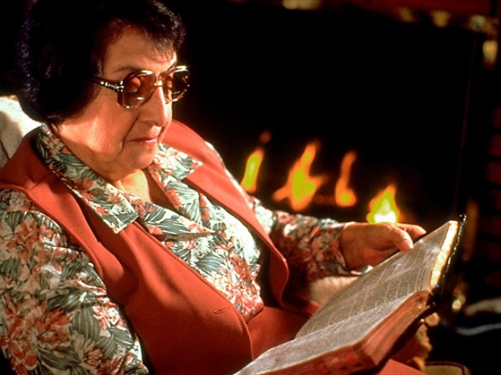
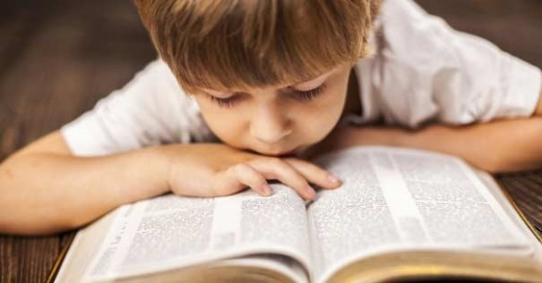
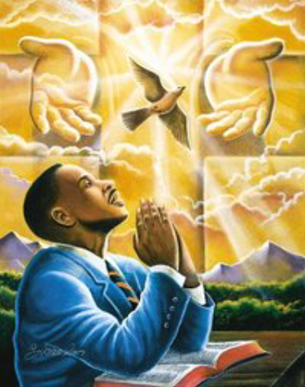
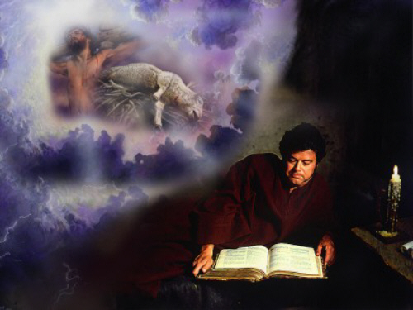
MESAJUL CLAR AL BIBLIEI
„Când veţi vedea «urâciunea pustiirii» stând acolo unde nu se cade să fie, - cine citeşte să înţeleagă - atunci cei ce vor fi în Iudea, să fugă la munţi.” (Marcu 13:14)
Cu toate că există multe pasaje dificil de înţeles (2 Petru 3:16), Biblia este suficient de clară pentru a fi înţeleasă de oricine o citeşte.
Acest aspect este în mod special adevărat în relaţie cu tema mântuirii şi viaţa veşnică. Persoane ignorante sau înţelepte o pot înţelege deopotrivă.
Cu ajutorul Duhului Sfânt, oricine se apropie de text cu dorinţa de a descoperi cât mai mult despre Dumnezeu pot aprofunda şi dobândi o mai mare cunoştinţă.
Nu e nevoie să recurgem la acei puţini aleşi sau la conducătorii bisericii pentru a putea cunoaşte mesajul Bibliei.

Slide 8
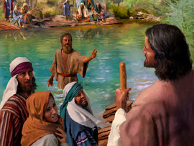
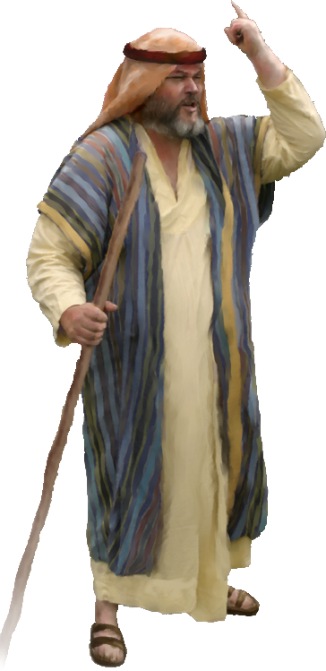
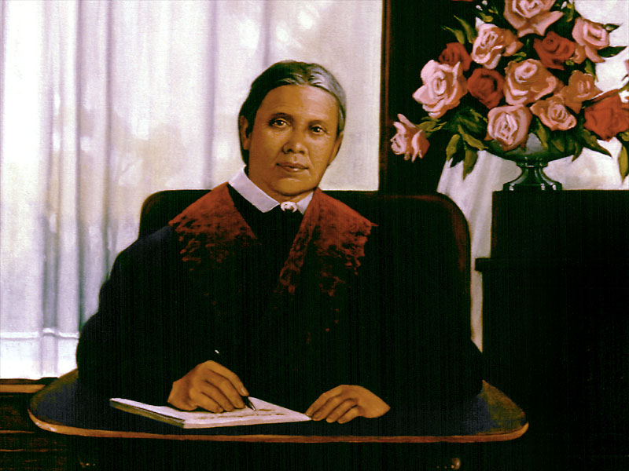
SCRIERILE LUI ELLEN G. WHITE
„După aceea, voi turna Duhul Meu peste orice făptură; fiii şi fiicele voastre vor prooroci, bătrînii voştri vor visa visuri, şi tinerii voştri vor avea vedenii.” (Ioel 2:28)
În Biblie găsim profeţi care nu au scris nimic sau a căror scrieri nu au fost păstrate (Num. 21:14; Ios. 10:13; 1 Regi. 11:41; 1 Cr. 29:29; 2 Cr. 35:25).
Asta nu înseamnă că inspiraţia lor a fost mai mică, deoarece chiar Ioan Botezătorul – care nu a scris nimic – este considerat cel mai mare profet (Luca 7:28).
În vremurile din urmă, vremurile noastre, Dumnezeu ne spune că vor fi profeţi inspiraţi.
Ellen G. White este unul din aceşti profeţi.

Slide 9
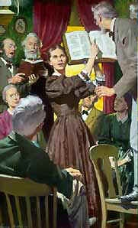
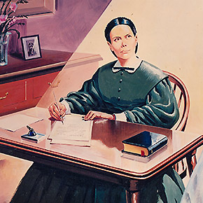
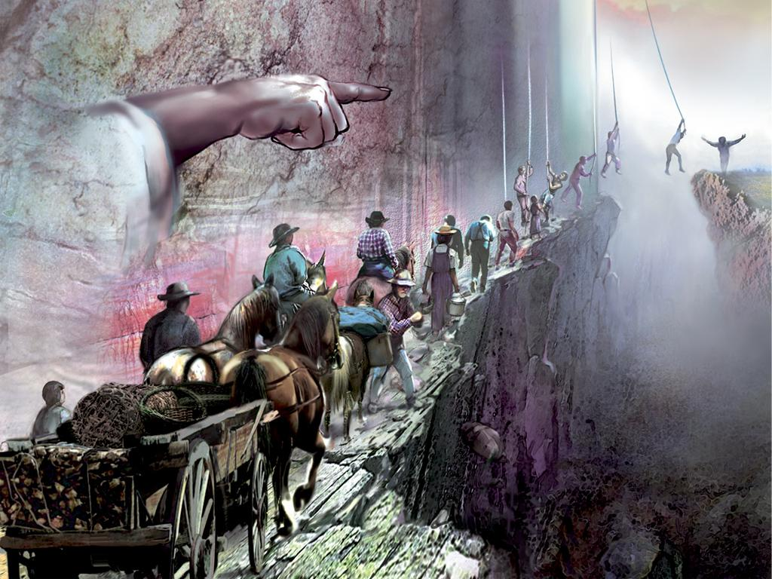
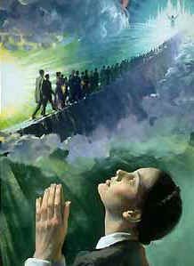
SCRIERILE LUI ELLEN G. WHITE
„După aceea, voi turna Duhul Meu peste orice făptură; fiii şi fiicele voastre vor prooroci, bătrânii voştri vor visa visuri, şi tinerii voştri vor avea vedenii.” (Ioel 2:28)
Cum trebuie să fie interpretate scrierile lui Ellen G. White? Ce autoritate au?
După cum ea înseşi explică, scrierile sale trebuie să fie interpretate în lumina Bibliei şi nu invers.
Ea nu a învăţat niciodată şi nici nu a avut intenţia ca scrierile ei să înlocuiască în vreun fel Biblia.
Scopul viziunilor date surorii White este aplicarea practică a adevărurilor biblice la realitatea trăită de poporul lui Dumnezeu în vremurile din urmă.
Niciodată nu trebuie să folosim scrierile sale ca bază pentru a învăţa vreo doctrină. Biblia continuă să fie pentru Biserica Adventistă singura normă de credinţă şi practică.

Slide 10
E.G.W. (Mărturii selectate ,vol. 3, pag. 35)
„Când veţi face din Biblie alimentul vostru, mâncarea voastră şi băutura voastră, când veţi face din principiile sale elementele caracterului vostru, veţi şti mai bine cum să primiţi sfat de la Dumnezeu. Înalţ preţiosul Cuvânt înaintea voastră astăzi. Nu repetaţi ceea ce eu am spus: „Sora White a spus una”, şi „Sora White a spus alta”. Descoperiţi ceea ce Dumnezeul lui Israel a spus, şi atunci faceţi ceea ce El v-a poruncit”

Slide 11
„Dumnezeu a dat, în Cuvântul Său, suficiente dovezi cu privire la caracterul Său divin. Marile adevăruri care au de-a face cu mântuirea noastră sunt prezentate clar. Cu ajutorul Duhului Sfânt, care este făgăduit tuturor acelora care caută cu sinceritate, orice om poate înţelege aceste adevăruri pentru sine. Dumnezeu le-a dat oamenilor o temelie puternică, pe care să-şi aşeze credinţa.”
E.G.W. (Tragedia veacurilor, pag. 526)

